Slide 1
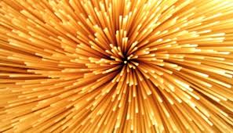
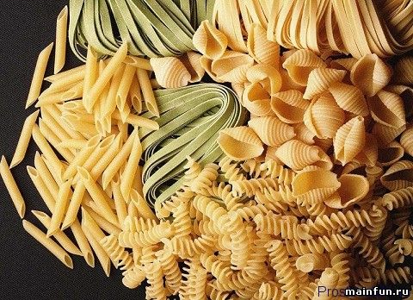
Фестиваль макарон
Борисова Дале Броневна
НОУ Школа «Ника»

Slide 2
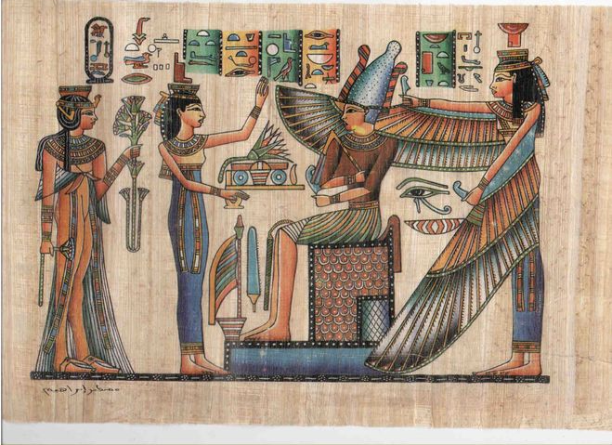
История возникновения макарон Макароны изобрели очень давно, и точно установить время и место сейчас невозможно. Известно лишь, что макароны были известны еще в IV тысячелетии до нашей эры. В египетских гробницах находили изображения людей, которые занимались изготовлением лапши. Да и в саркофагах находили остатки положенной для долгой дороги в Царство мертвых лапши.

Slide 3
Культуру изготовления макаронных изделий по миру разнесли римляне. Они считали, что макароны придумали Боги. Археологические находки — скалки, ножи для резки теста — доказывают, что лапшу знали и любили и в Древней Греции. В древнегреческой мифологии существует сказание, что бог Вулкан изобрел машину, которая изготавливала длинные и тонкие нити из теста — прообраз спагетти. Летом 2005 года при раскопках древнего поселения Лацзянь на берегу реки Хуанхэ археологами был найден горшок с лапшой, возраст которого составляет 4 000 лет.

Slide 4
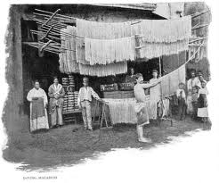
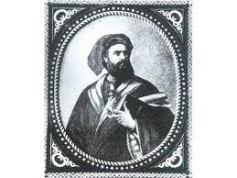
Из сохранившихся источников известно, что в 1292г. макароны привез в Италию Марко Поло из Китая. Сейчас все привыкли считать родиной макарон Италию.
Из сохранившихся источников известно, что в 1292г. макароны привез в Италию Марко Поло из Китая.
Сейчас все привыкли считать родиной макарон Италию.

Slide 5
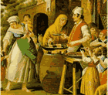
Происхождение слова «макароны».
Согласно одной из легенд, причудливые изделия из теста изобрел житель Неаполя, владелец таверны Марко Арони. Однажды его дочь играла с тестом, сворачивала его в длинные, очень тонкие трубочки и развешивала их на веревке для белья. Отец увидел странные «игрушки» дочери, сварил трубочки и подал их гостям с томатным соусом. Тем поданное блюдо понравилось, и таверна стала весьма популярным местом. В честь находчивого итальянца и назвали излюбленную пищу итальянцев.

Slide 6
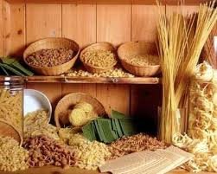
Лингвисты уверяют, что само слово «макароны» отнюдь не итальянского происхождения. Будто бы произошло оно от греческих слов makros, что означает «длинный», и makares — «благословенный».

Slide 7
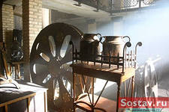
Макароны в России
Примерно в XVIII веке макароны появились и в России. В 1797 году в Одессе была официально зарегистрирована первая макаронная фабрика. А ровно через 100 лет на улицах Москвы появилась картина с необычной рекламой: «Паровая макаронная фабрика Динг, 1000 пудов в сутки».

Slide 8
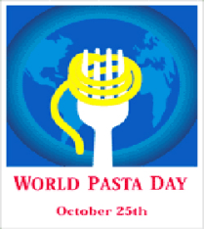
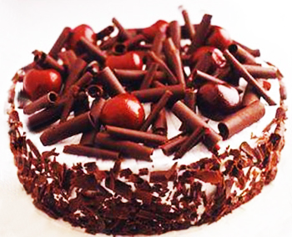
Всемирный день макарон
25 октября отмечается «Всемирный день пасты» (World Pasta Day), являющейся символом итальянской кухни. Считается, что эта дата выбрана не случайно – это день рождения Колумба, самого знаменитого любителя пасты.
В рамках празднования проводятся различные научные конференции, культурные и развлекательные мероприятия, конкурсы, мастер-классы и, конечно же, паста во всех видах

Slide 9
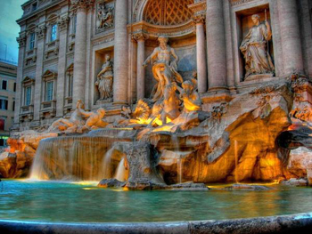
Музей макарон
Любимое блюдо итальянцев это макароны, или, как принято называть их в Италии, паста. Поэтому не случайно наличие именно в Италии Национального музея макарон и Музея спагетти.
Национальный музей макарон открыт в Риме в 1993 году. 11 залов этого уникального музея представляют 8 столетий истории популярного итальянского блюда, ставшего уже интернациональным.

Slide 10
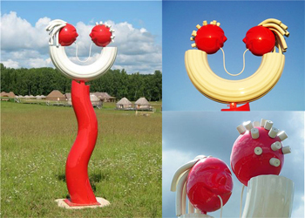
Памятники макаронам
Первый памятник макаронам в России был открыт 26 июля 2008 года в деревне Петрово Калужской области в рамках первого в России фуд фестиваля «Мир Макарон».

